Slide 1
Софтуер за универсален анализ на видео от камера
Дипломант: Димо Йорданов 12“Б“
Дипломен ръководител: Росен Недялков, Bosch

Slide 2
Съдържание
Реализация на софтуер за разпознаване на лица
Реализация на софтуер за разпознаване на катастрофа
Реализация на програмна рамка за софтуера
Реализация на програмен интерфейс
Заключение
Бъдещо развитие

Slide 3
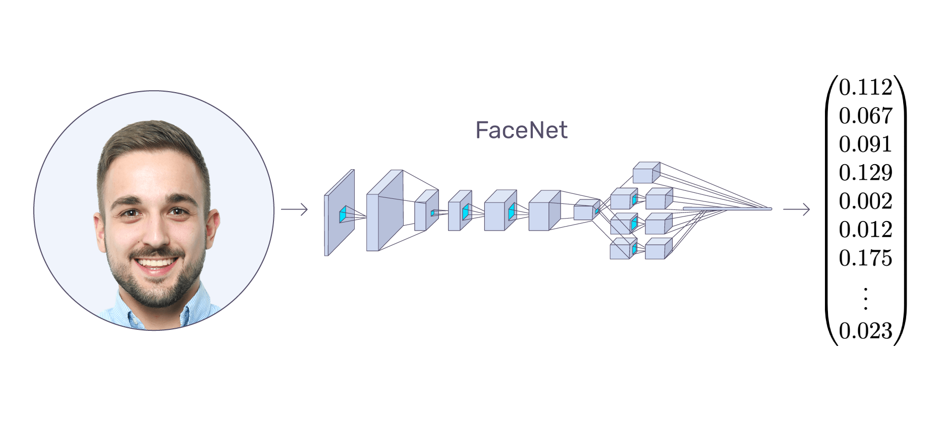
Реализация на софтуер за разпознаване на лица
Модел използващ дълбока конволюция
Тризначна грешка
Намиране на подобно лице чрез KNN

Slide 4
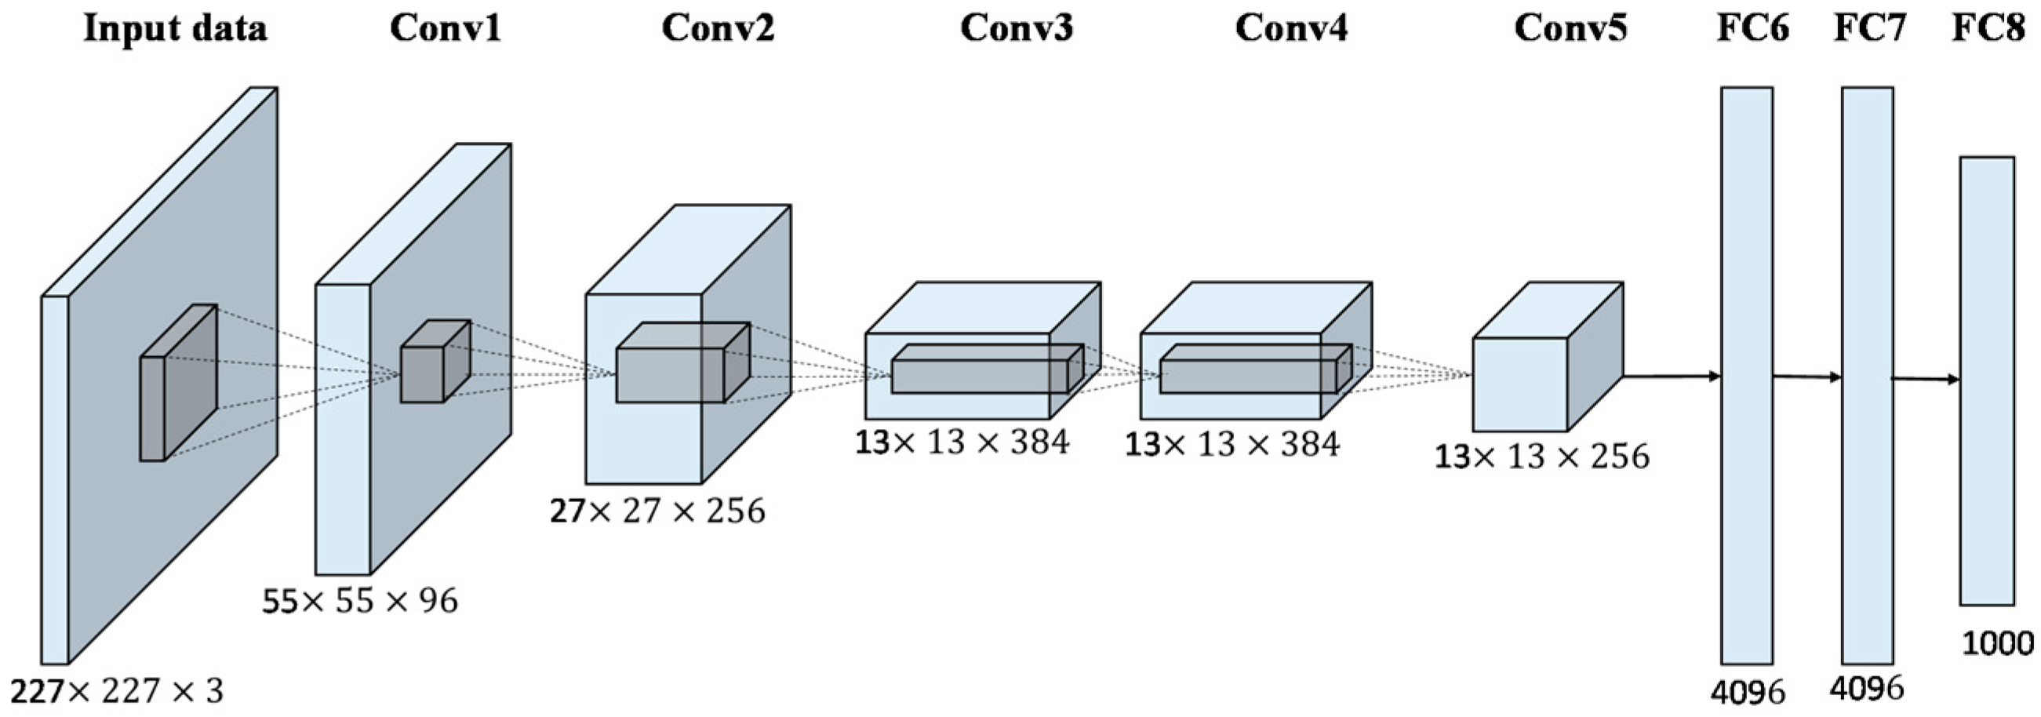
Реализация на софтуер за разпознаване на катастрофа
Използващо внимание(Attention)
Дълбока невронна мрежа

Slide 5
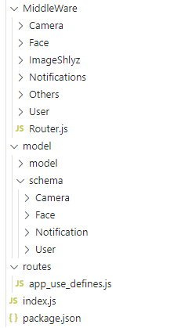
Реализация на програмна рамка за софтуера
Технологии използвани за сървъра: NodeJS, Express
Технологии за пазене на информация от потребителя
Amazon S3
MongoDB
Структура на проекта

Slide 6
Реализация на програмен интерфейс
Технологии използвани за сървъра: React
Достъп до програмната рамка чрез axios

Slide 7
Заключение
Основните изисквания за правилното изпълнение на дипломната работа са спазени успешно

Slide 8
Бъдещо развитие
По-голям модел за разпознаване на лица
По-голям модел за разпознаване на катастрофи
По-естетичен програмен интерфейс

Slide 9
Демонстрация

Slide 10
Благодаря за вниманието!

